Slide 1



Страновой офис ЮНИСЕФ в Казахстане
- Навыки для девочек: Программа наноспутников

Slide 2

Запустите свои мечты: Образовательная программа для девочек с наноспутником UniSat
Программа наноспутникового образования UniSat для девочек (UNEPG) является совместным проектом ЮНИСЕФ в Казахстане и Научного парка Казахского национального университета имени Аль–Фараби

Slide 3
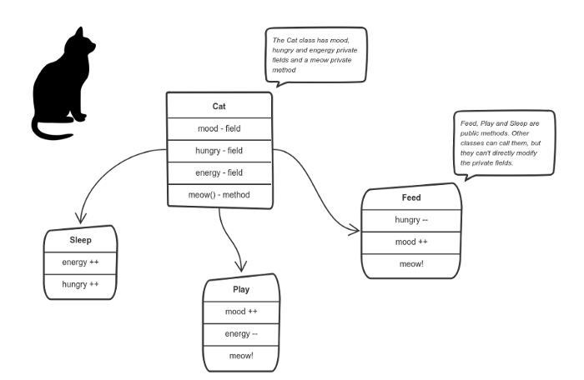
Объектно-ориентированное программирование
Объе́ктно ориенти́рованное программи́рование — методология программирования, основанная на представлении программы в виде совокупности объектов, каждый из которых является экземпляром определённого класса, а классы образуют иерархию наследования.

Slide 4
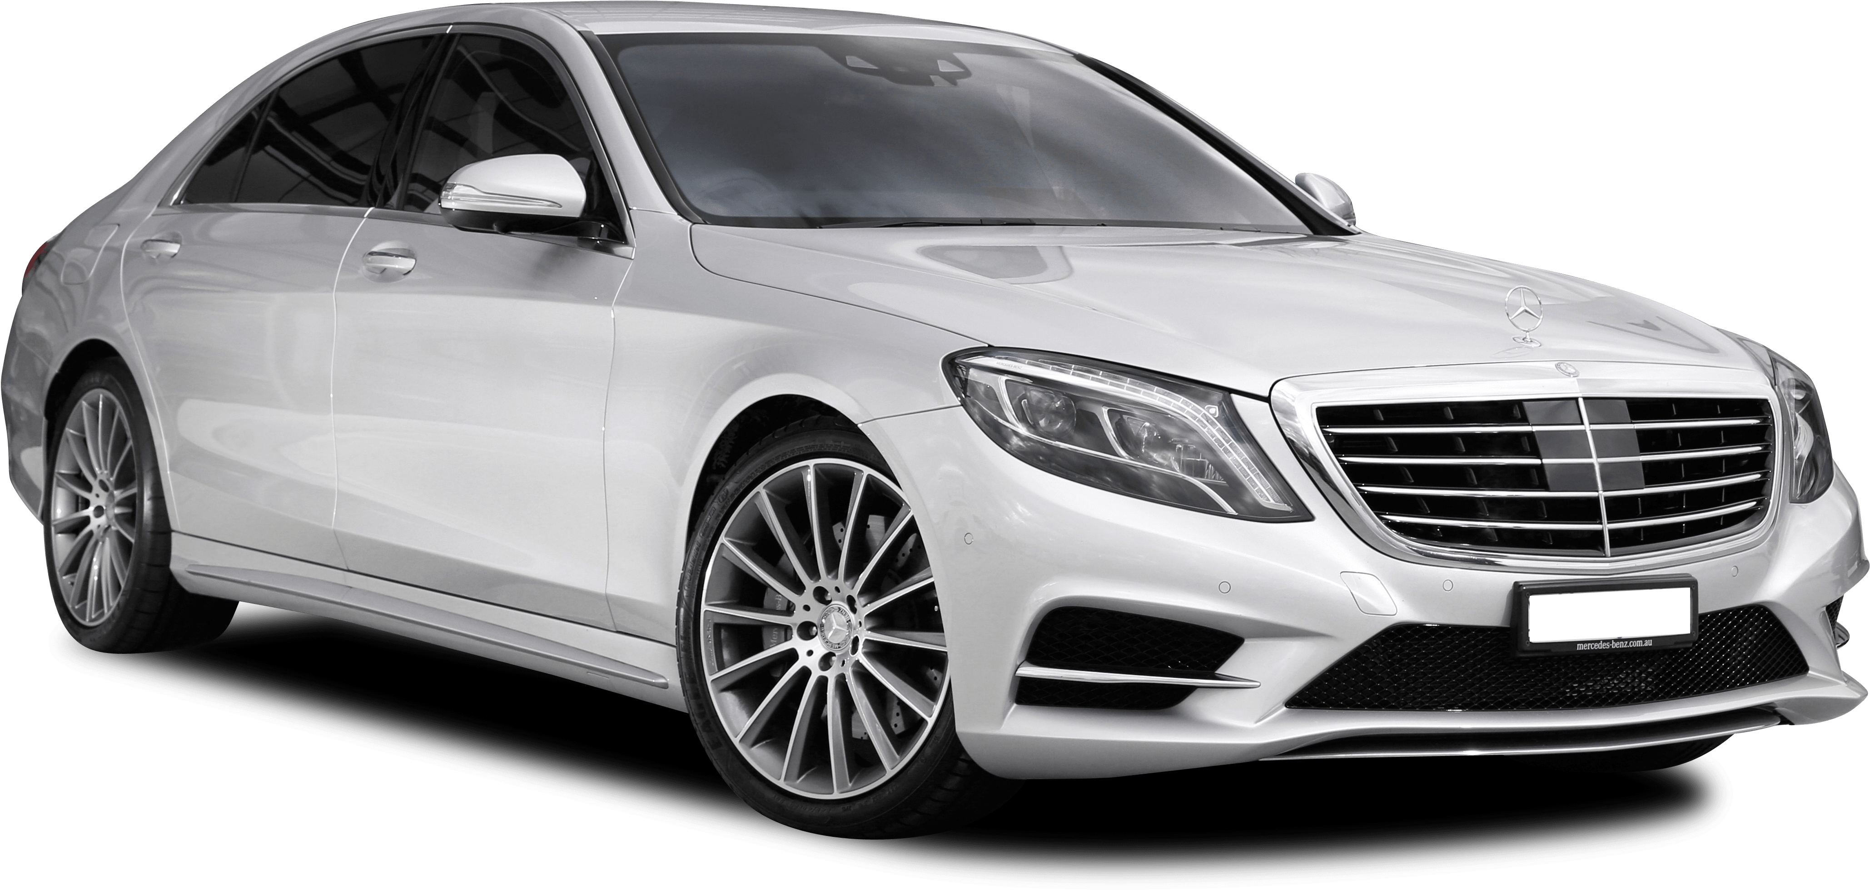
Класс
Self
Car
def drive(self, speed):
# Тело метода
Создание объекта
Car.drive(self, speed)​​
Объект - my_car
Автоматическое преобразование
Вызов метода drive(speed)
my_car.drive(speed)​
Self - имя для аргумента, представляющего текущий объект класса

Slide 5
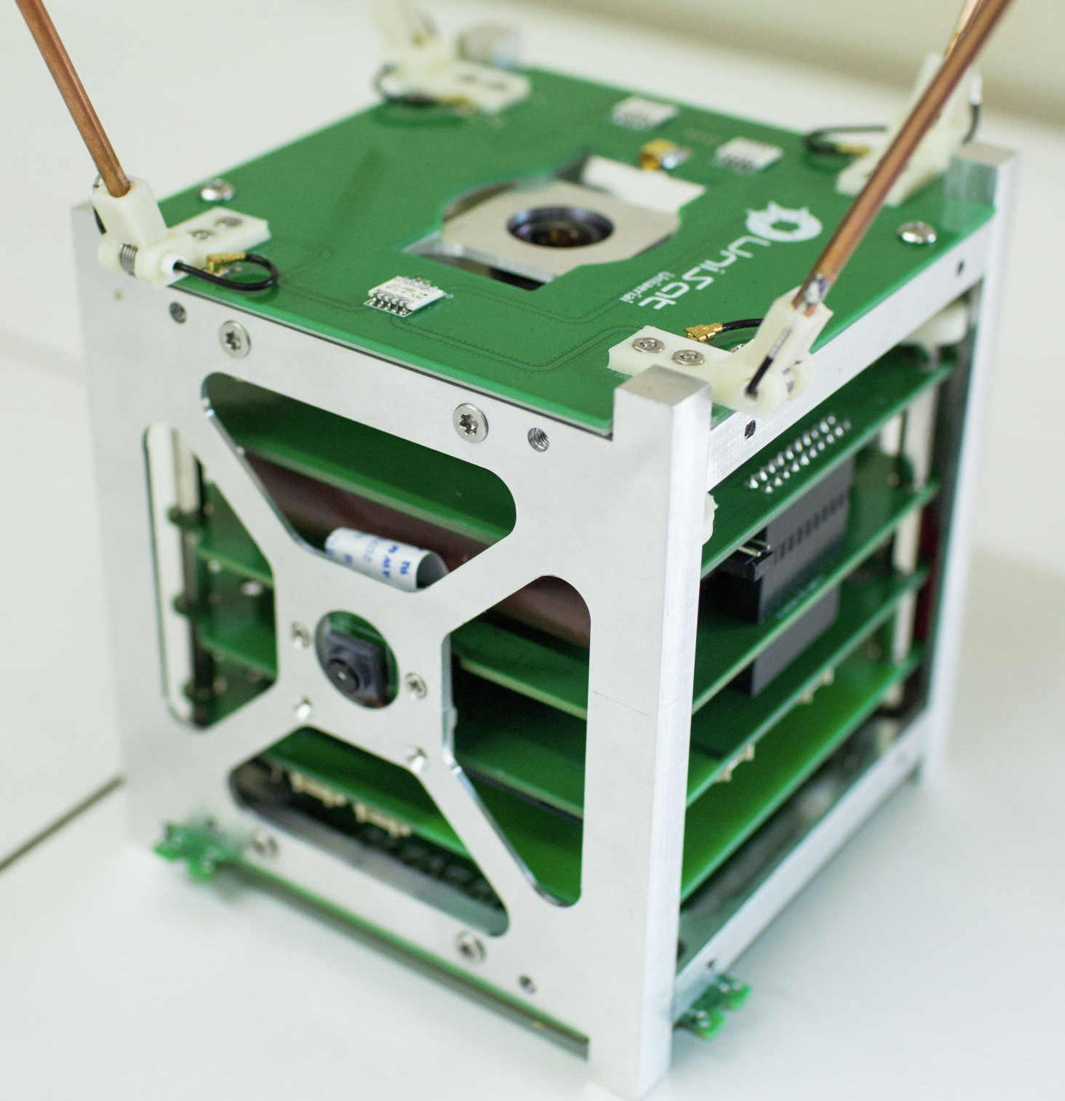
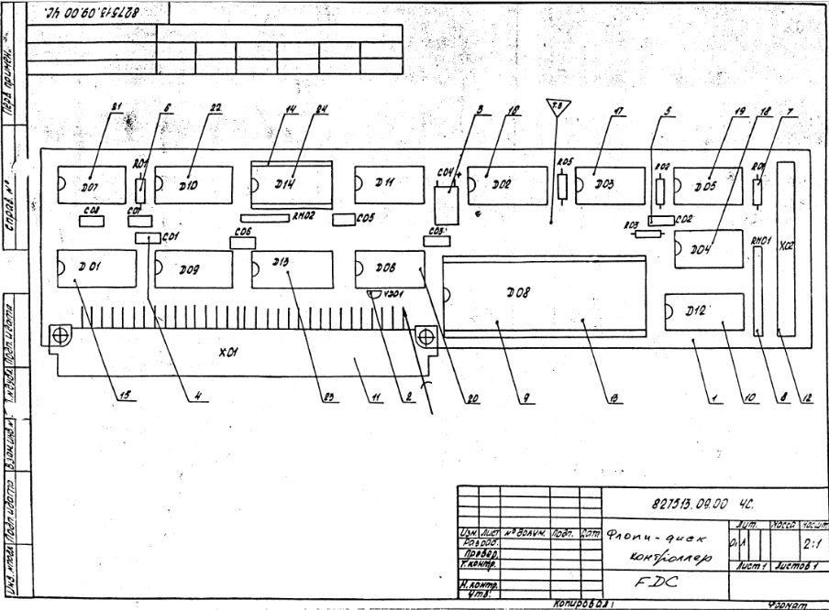
Классы
Класс Satellite
Объект — это экземпляр класса.
Чертеж для создания объектов
Класс - это тип, описывающий устройство объектов.
Класс можно сравнить с чертежом, по которому создаются объекты.

Slide 6
Методы объектов
Объект unisat
get_work_mode()
- возвращает текущий режим работы спутника
change_direction()
- изменяет направление полета
update_data()
- обновляет данные в базе за счет датчиков
Методы описывают поведение классов. Так же как и функции могут принимать параметры и возвращать значения. Вызываются относительно какого-то объекта

Slide 7
Метод __init__()
Класс Satellite
Объект unisat с активным режимом работы
Создание объекта спутника с именем "unisat"
name
= "unisat"
work_mode
= "активен"
Метод __init__() запускается, как только объект класса реализуется.

Slide 8
Переменные класса и объекта
Класс Satellite
Объект unisat
Переменные класса:
Переменные объекта:
active_satellites
work_mode
name
Поля (переменные класса и объекта) - представляют собой свойста. То есть состояние объекта или класса в целом.

Slide 9
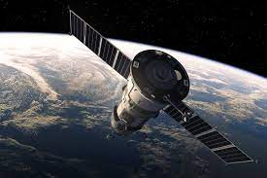
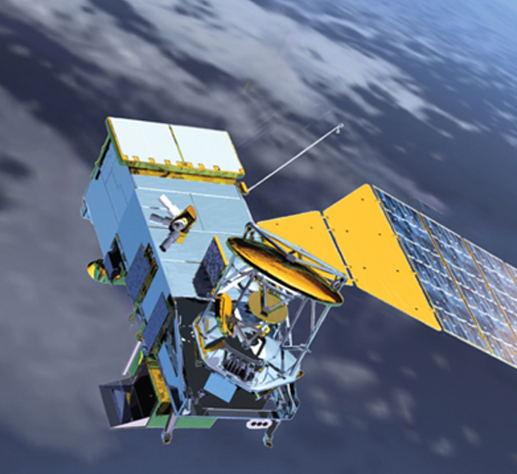
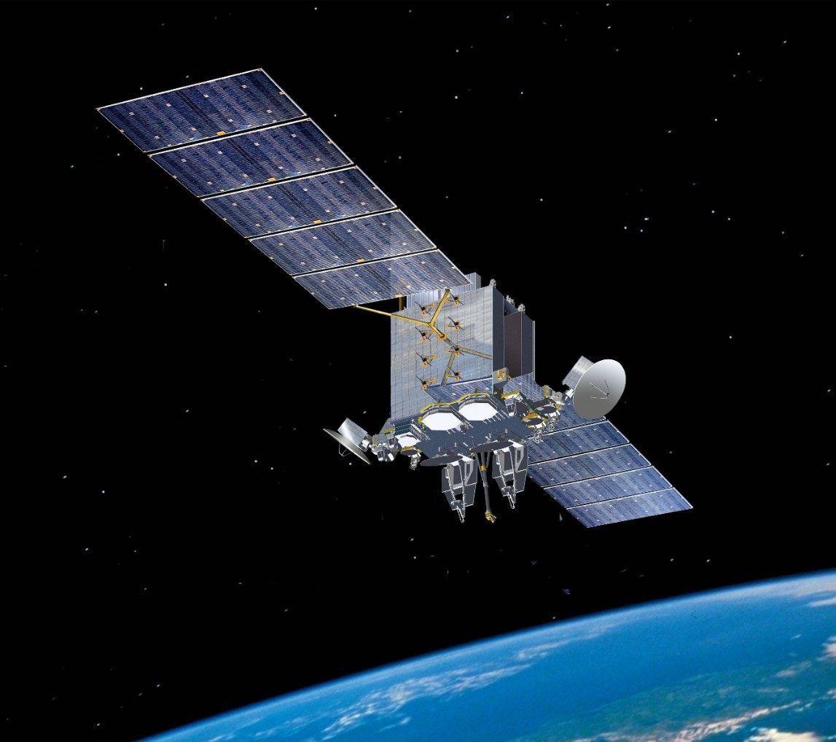
Наследование
Класс Satellite
!
Все поля и методы наследуются и могут быть использованы в классе наследнике
Класс родитель
Класс NanoSatellite
Класс WeatherSatellite
Класс CommunicationsSatellite
Классы наследники

Slide 10
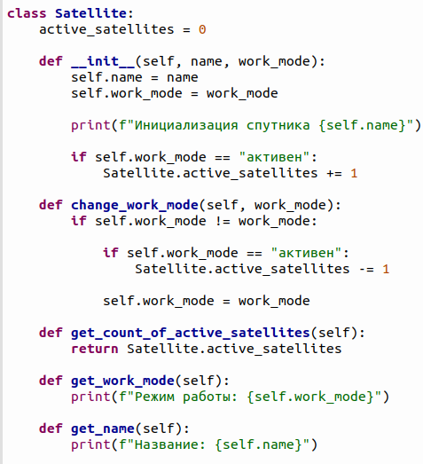
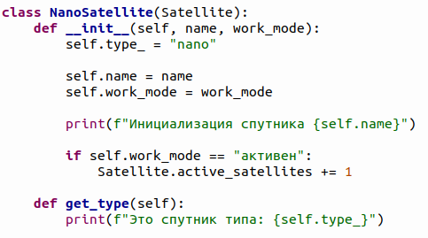
Наследование
Класс родитель - Satellite
Класс наследник - NanoSatellite
Все атрибуты и методы наследуются и могут быть использованы в классе наследнике

Slide 11
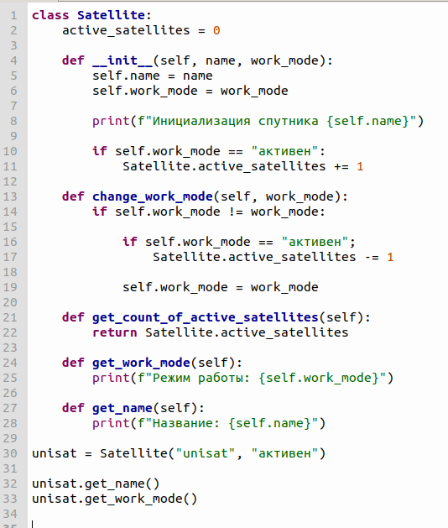
Переменные класса и объекта
Переменные класса разделяемы – доступ к ним могут получать все экземпляры этого класса. Переменная класса существует только одна, поэтому когда любой из объект-ов изменяет переменную класса, это изменение отразится и во всех остальных экземплярах того же класса.
Переменные объекта принадлежат каждому отдельному экземпляру класса. В этом случае у каждого объекта есть своя собственная копия поля, т.е. не разделяемая и никоим образом не связанная с другими такими же полями в других экземплярах.

Slide 12
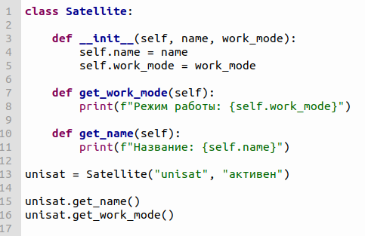

Метод __init__()
Добавим метод __init__():
Вывод:
Метод __init__ запускается, как только объект класса реализуется. Этот метод полезен
для осуществления разного рода инициализации, необходимой для данного объекта. Об-
ратите внимание на двойные подчёркивания в начале и в конце имени.

Slide 13
Объектно-ориентированное программирование
Объе́ктно-ориенти́рованное программи́рование — методология программирования, основанная на представлении программы в виде совокупности объектов, каждый из которых является экземпляром определённого класса, а классы образуют иерархию наследования.

Slide 14
Self
Класс
MyClass
MyClass.method(myobject, arg1, arg2)
Автоматическое преобразование
Экземпляр класса
myobject.method(arg1, arg2)
myobject
Вызов метода
Self - имя для аргумента, представляющего текущий объект класса

Slide 15
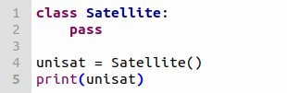

Классы
Пример простейшего класса:
Класс - это тип, описывающий устройство объектов.
Объект — это экземпляр класса.
Вывод:
Класс можно сравнить с чертежом, по которому создаются объекты.

Slide 16
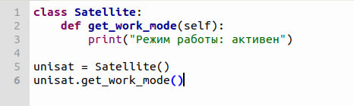

Методы объектов
Добавим метод get_work_mode():
Вывод:

